Slide 1
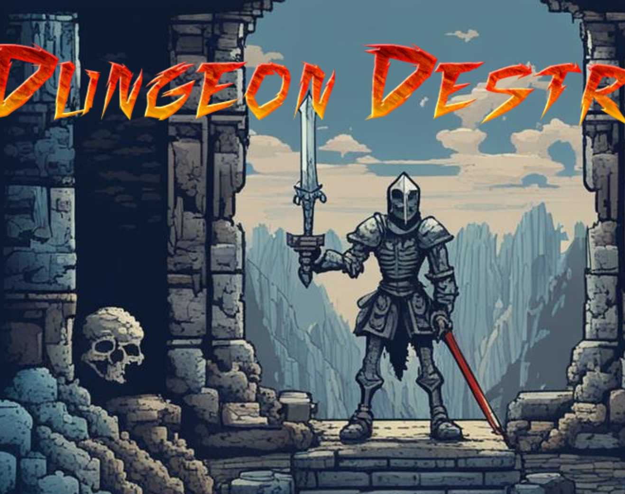
Игра “Dungeon destroyer”
Авторы:
Руднев Андрей Александрович
Пигузов Арсений Владимирович
Фурсов Иван Владимович

Slide 2
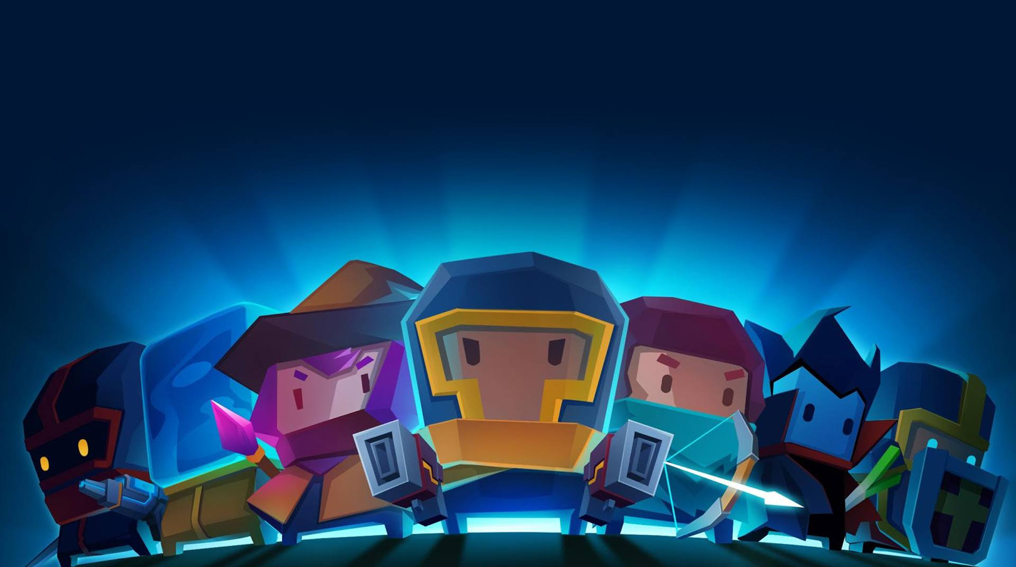
Идея создания
Создание пиксельную roguelike-RPG в стиле игры ''Soul Knight''

Slide 3

Реализация

Slide 4

Использованные библиотеки python
Math
Os
Sys
Random

Slide 5
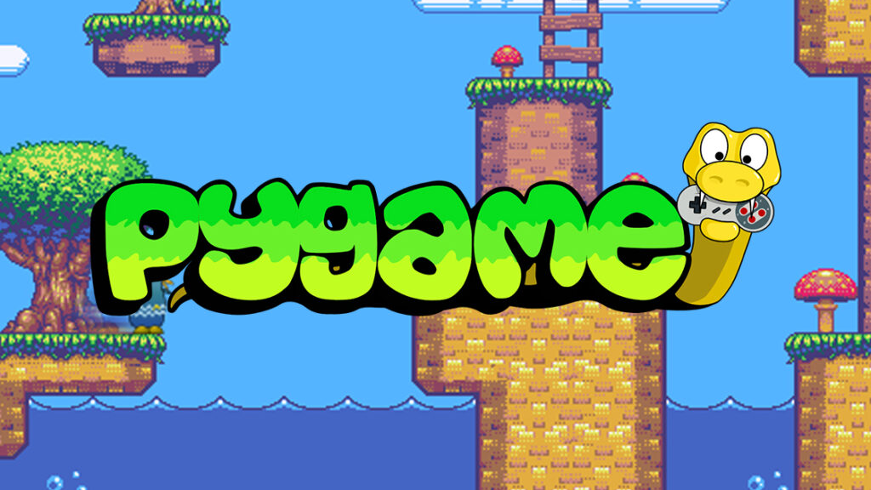
PYGAME – набор модулей (библиотек) языка программирования Python, предназначенный для написания компьютерных игр

Slide 6

Модельки и спрайты
Все картинки в игре нарисованы нейро сетью

Slide 7
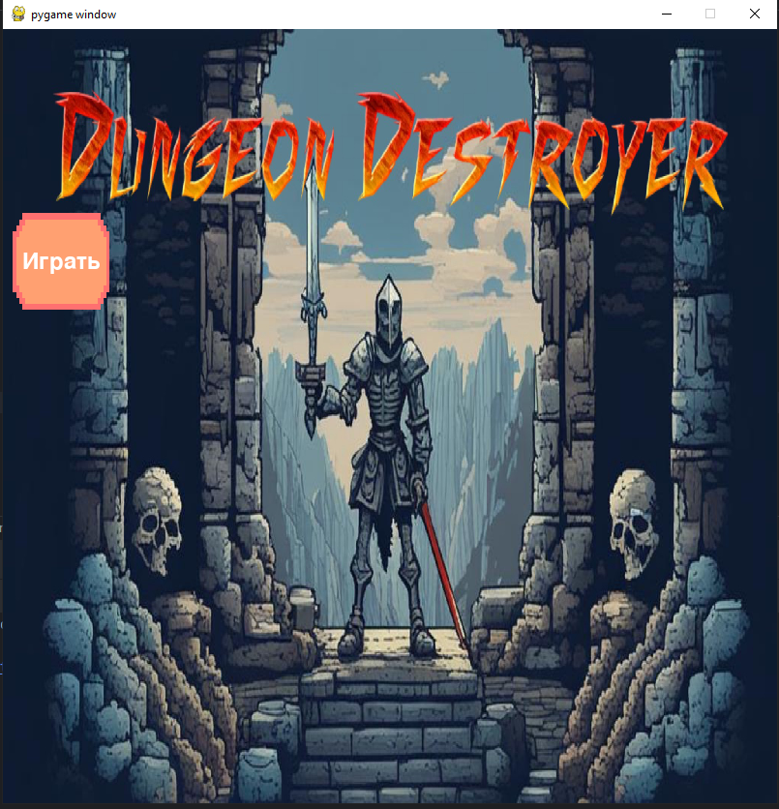
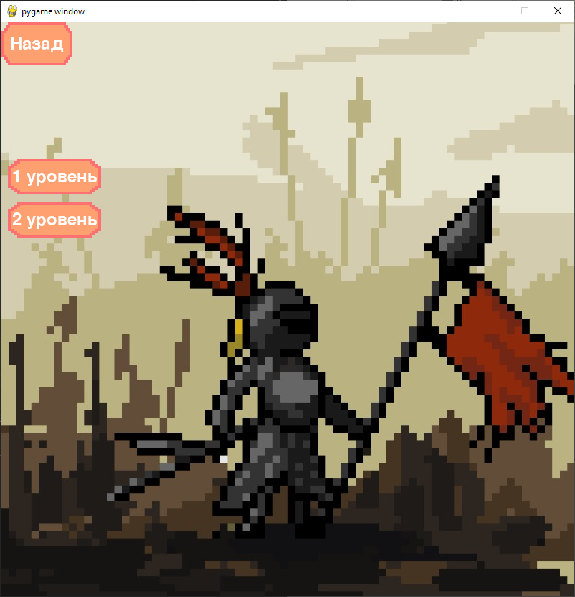
Реализованы меню

Slide 8
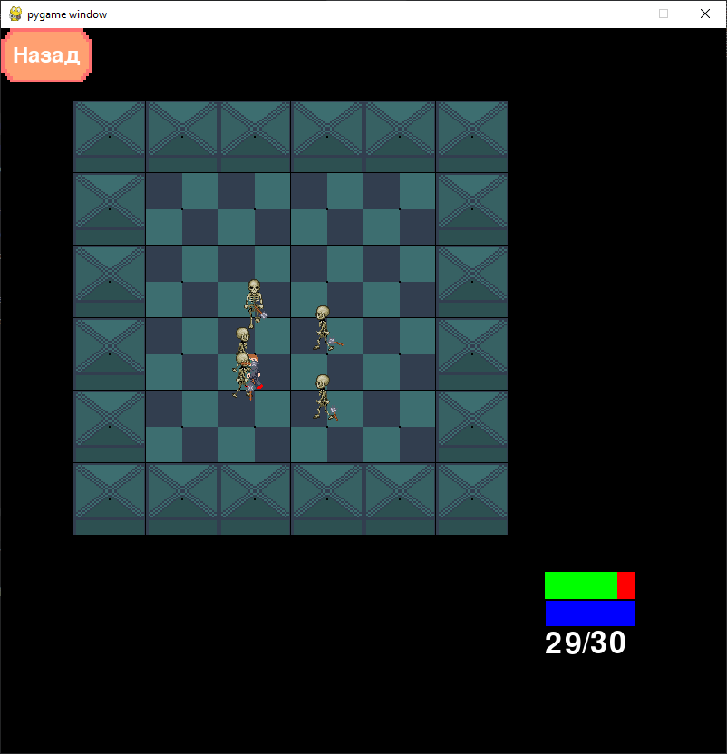

Slide 9
Итоги
Улучшить
Добавление нового оружия
Большее количество уровней
Разнообразие врагов
Прокачка персонажа

